Slide 1
SUHF-modellen
Pia Grankvist
Ekonomiinformation
2019-08-14 och 2019-08-23

Slide 2
Kort om SUHF-modellen
SUHF-förbundssamling rekommenderade 2007 enhälligt att införa modellen.
Rättvisande redovisning och kalkylering
Gemensam mellan/inom lärosätena
Enkel, transparent och jämförbar
Stödja lärosätets behov av tillförlitliga beslutsunderlag för styrning och uppföljning
Tydliga indirekta kostnader i nivåer
Medverka till bättre uppföljning av full kostnadstäckning
Öka förtroende hos finansiärerna
SUHF-modellen gör inte anspråk på att vara ”rättvis”.
Indirekta kostnader är per definition inte kopplade till faktiskt nyttjande
SUHF-modellen är tänkt att vara resurseffektiv – undantagshantering är resurskrävande!

Slide 3

SUHF-modellens grundprinciper
Gemensamma kostnader fördelas på organisatorisk nivå samt fördelas mellan utbildning och forskning
Fullständig kostnadsredovisning på kostnadsbärare genom pålägg på direkta lönekostnader (inkl. lönebikostnader LKP)
Uppföljning av finansiering på kostnadsbärarnivå
Projektkalkyl = direkta och indirekta kostnader och dess finansiering
Kontroll på samfinansieringsbehov

Slide 4
SUHF-modellens grundläggande begrepp
Kärnverksamhet
Stödverksamhet
Ledning
Utbildnings- och forskningsadministration
Ekonomi- och personaladministration
Infrastruktur och service
Bibliotek
Nivåspecifikt
Kostnadsbärare
Funktioner
Direkta kostnader
Indirekta kostnader
”Direktifiering”
OH-finansiering

Slide 5
Några förtydliganden
Stödverksamhet
Administration OH
Samtliga kostnadsslag
(personal, drift, avskrivningar, lokaler)
Finansiering via påläggsdebitering (”OH-intäkt”)
Kan ha egna intäkter
Får EJ finansieras via avlyft
Även andra resurser OH-finansieras
(t.ex. kostnader för ledning)
Det kan t.ex. finnas administratörer som finansieras direkt av anslag, bidrag eller avgifter

Slide 6
Fördelning av gemensamma kostnader i nivåer
UGA/FUF
Universitet
GU/FO
Fakultet
GU/FO
Institution
GU/FO
Institution
GU/FO
Fakultet
GU/FO
Institution
GU/FO
Högskolegemensamma kostnader
Fakultetsgemensamma kostnader
Institutionsgemensamma kostnader
UGA/FUF
KB GU
KB
FO
UGA/FUF
UGA/FUF

Slide 7
Fördelningsbaser
Grundmodellen: direkta lönekostnader
Alternativmodellen: direkta lönekostnader
+ direkta driftskostnader
Ingår INTE:
Lokalkostnader
Avskrivningskostnader
Finansiella kostnader
!
Gemensamma kostnader
Påläggsprocent =
Budgeterad fördelningsbas

Slide 8
Lokalkostnader - principer
Skilja på lokaler som används inom utbildning och forskning och stöd
Lokaler ska fördelas per institution/motsvarande för fördelning till kostnadsbärare.
Lokaler för kärnverksamheten klassas som direkta
Lokaler för stödverksamheten ingår i de indirekta kostnaderna
Fördelning via lönebas

Slide 9
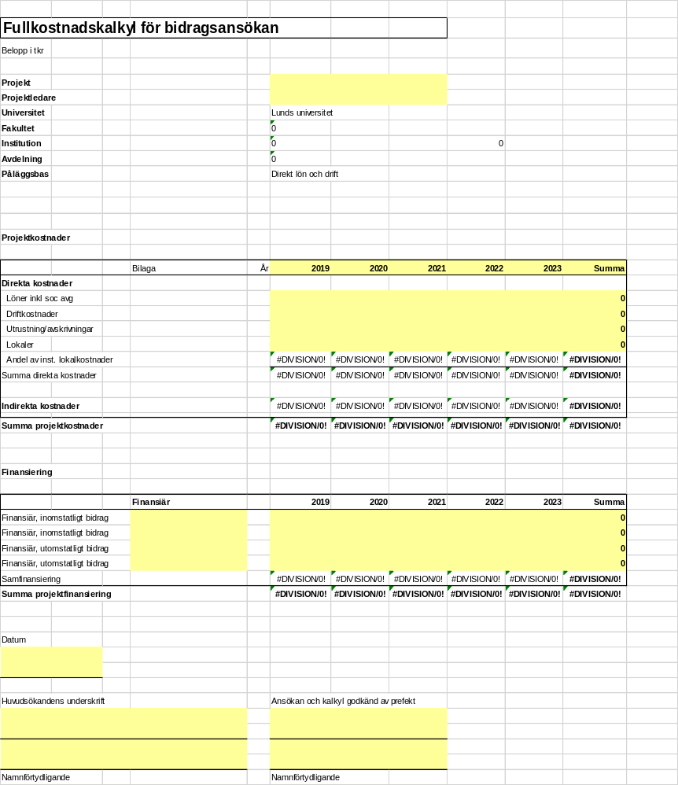
Fullkostnadskalkyl
Ska användas vid ansökningar av bidragsprojekt
Tydliggör behovet av samfinansiering

Slide 10
Exempel bidragsprojekt
Förutsättning för externfinansierat projekt
Direkta kostnader -100
Indirekta kostnader -50
Bidrag från finansiär 135
Full kostnadsfördelning
Direkta kostnader -100
Indirekta kostnader -50
Bidrag från finansiär 135
Resultat -15
”Delvis” kostnadsfördelning
Direkta kostnader -100
Indirekta kostnader -35
Bidrag från finansiär 135
Resultat 0
Bidragsmetod
Direkta kostnader -100
Indirekta kostnader 0
Bidrag från finansiär 135
Resultat 35
Resultatet (-15) visar att full kostnadstäckning inte uppnås och behov av samfinansiering finns.
Resultatet (0) är missvisande eftersom de totala kostnaderna inte synliggörs i projektet.
Resultatet (35) är ett bidrag till täckning av de indirekta kostnaderna.

